Slide 1
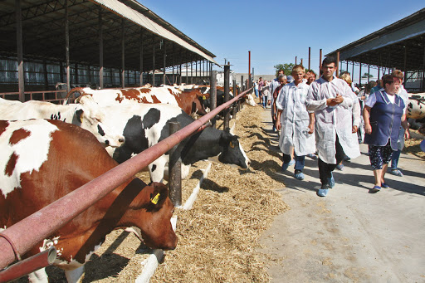
ПЛЕМІННІ ГОСПОДАРСТВА УКРАЇНИ

Slide 2
План:
1.Основні положення Закону України «Про племінну справу у тваринництві»
2.Структура племінної служби в Україні
3. Завдання і функції спецпідприємств з племінної роботи

Slide 3
РЕКОМЕНДОВАНА ЛІТЕРАТУРА
1. Бондаренко О.В., Гетя А.А., Ільницька Т.Є. Методика оцінки та добору племінного матеріалу з використання генетичних та біологічних особливостей коней різних напрямів використання за сучасними методами. Чубинське, 2017. 34 с.
2. Войтенко С.Л., Порхун М.Г., Сидоренко О.В., Ільницька Т.Є. Генетичні ресурси сільськогосподарських тварин України на початку третього тисячоліття. Розведення і генетика тварин. Вип. 58. Київ, 2019. C. 110-119.
3.Гопка Б.М., Коваленко В.П., Мельник Ю.Ф., Найденко К.А., Нежлукченко Т.І., Пелих В.Г. Селекція сільськогосподарських тварин. Київ. Інтас, 2007. 554 с.
4. Ільницька Т.Є. Оцінка спортивної роботоздатності коней різних порід, які брали участь у змаганнях з подолання перешкод. Розведення і генетика тварин. Вип. 56. Київ, 2018. C. 25-31.
5. Любинський О.І., Каспров Р.В. Продуктивні якості корів різних селекційних груп буковинського заводського типу української червоно-рябої молочної породи. Розведення і генетика тварин. Вип. 59. Київ, 2020. С. 60-66. DOI: https://doi.org/10.31073/abg.59.07
6. Чудак Р. А. Програма навчальної дисципліни «Інноваційні методи використання генетичних ресурсів тварин» для підготовки магістрів за спеціальністю 204 «Технологія виробництва та переробки продукції тваринництва» для аграрних вищих навчальних закладів ІІІ-ІV рівнів акредитації, 2018. 12 С.

Slide 4
1. Основні положення Закону України «Про племінну справу у тваринництві»
Племінна справа – система зоотехнічних, селекційних та організаційно-господарських заходів, спрямованих на поліпшення племінних і продуктивних якостей тварин.
Племінні (генетичні) ресурси – це тварини, сперма, ембріони, яйцеклітини, інкубаційні яйця, які мають племінну (генетичну) цінність.

Slide 5
Об’єктами племінної справи у тваринництві є:
велика рогата худоба,
свині,
вівці,
кози,
коні,
птиця,
риба,
бджоли,
шовкопряди,
хутрові звірі
кролі, яких розводять з метою одержання від них певної продукції

Slide 6
Суб’єктами племінної справи у тваринництві є:
власники племінних (генетичних) ресурсів;
підприємства, установи та організації незалежно від форми власності та фізичні особи – суб’єкти підприємницької діяльності, які беруть участь у виробництві, збереженні, використанні, створенні, визначенні племінної цінності племінних (генетичних) ресурсів, торгівлі племінними (генетичними) ресурсами та надають послуги, пов’язані з племінною справою у тваринництві.

Slide 7
Завданнями племінної справи у тваринництві є:
створення, збереження, відтворення та раціональне використання племінних (генетичних) ресурсів вищої племінної (генетичної) цінності з метою поліпшення генетичної якості тварин, підвищення економічної ефективності та конкурентоспроможності галузі;
забезпечення функціонування єдиної системи селекції у тваринництві, зокрема ідентифікації племінних тварин, племінного обліку, бонітування, оцінки тварин за якістю нащадків та іншими ознаками, формування інформаційної бази даних з племінної справи та періодичної публікації аналітичних відомостей з племінної справи у тваринництві;

Slide 8
- одержання тварин з новими високими генетичними ознаками;
-ефективне використання в селекційному процесі найцінніших світових племінних (генетичних) ресурсів поліпшуючих порід;
-формування власного експортного потенціалу племінних (генетичних) ресурсів;
- збереження генофонду існуючих, локальних і зникаючих вітчизняних порід;
-забезпечення генетичного різноманіття;
-впровадження у виробництво науково-технічних досягнень з питань генетики, селекції і відтворення тварин;
-створення селекційних досягнень.

Slide 9
До племінних (генетичних) ресурсів встановлюються такі вимоги:
племінні тварини повинні бути ідентифіковані, зареєстровані у державних книгах племінних тварин, мати дані відповідно до вимог з племінного обліку, документів офіційного обліку продуктивності та офіційної оцінки за типом, походити від батьків, зареєстрованих у державних книгах племінних тварин;
сперма має бути одержана від племінних плідників, які пройшли генетичну експертизу походження та аномалій тварин, ідентифікована, заготовлена та оброблена в умовах, передбачених технологічними вимогами, встановленими для цієї продукції, відповідати ветеринарно- санітарним вимогам і правилам, а дані про неї повинні відповідати вимогам з племінного обліку.

Slide 10
Для відтворення використовується сперма плідників з визначеною племінною цінністю за походженням, власною продуктивністю та якістю нащадків або плідників, які проходять випробування за якістю нащадків;
ембріони, яйцеклітини повинні бути одержані від племінних тварин, ідентифіковані, заготовлені та оброблені в умовах, передбачених технологічними вимогами, встановленими для цієї продукції, відповідати ветеринарно-санітарним вимогам і правилам, а дані про них повинні відповідати вимогам з племінного обліку;

Slide 11
плідники мають походити від племінних тварин вищої племінної (генетичної) цінності, мати результати генетичної експертизи походження та аномалій тварин, оцінюватися за походженням, власною продуктивністю та якістю отриманих від них нащадків або проходити випробування за якістю нащадків, а дані про них повинні відповідати вимогам з племінного обліку;
підконтрольні тварини повинні бути ідентифіковані, відповідати вимогам до державної реєстрації підконтрольних тварин у державних книгах племінних тварин, мати дані відповідно до вимог з племінного обліку, документів офіційного обліку продуктивності та офіційної оцінки за типом і результати генетичної експертизи походження та аномалій тварин.

Slide 12
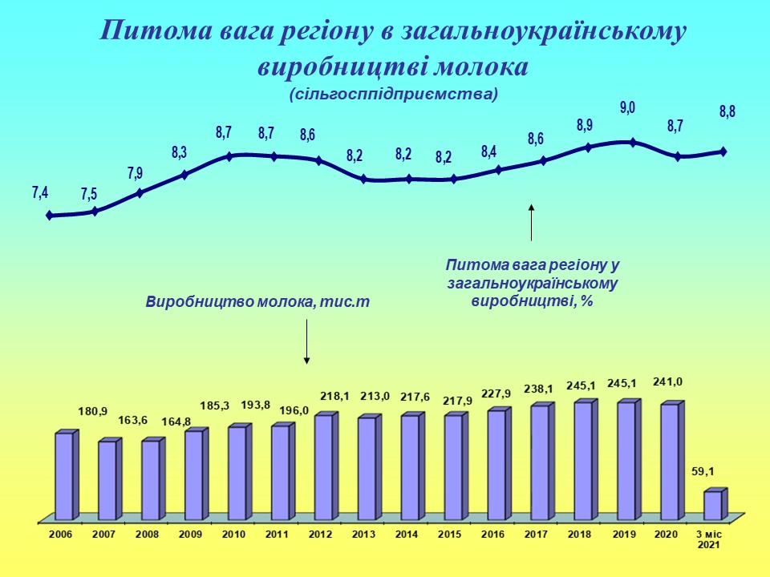

Slide 13
2. Структура племінної служби в Україні
Ефективність племінної роботи у тваринництві значною мірою залежить від її організації та структури племінної служби.
У системі організацій, що підпорядковані Головному управлінню тваринництва Міністерства аграрної політики та продовольства України, координацію племінної роботи у скотарстві, свинарстві, вівчарстві і конярстві здійснює Національне об’єднання з племінної справи у тваринництві «Укрплемоб’єднання» на чолі з генеральним директором та радою директорів зональних селекційних центрів.

Slide 14
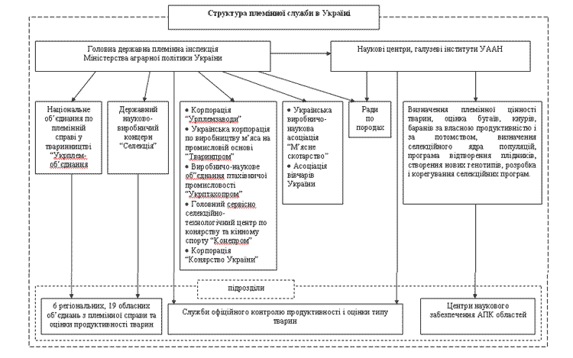

Slide 17
3. Завдання і функції спецпідприємств з племінної роботи
На Національне об’єднання з племінної справи покладено функції:
проведення єдиної науково-технічної політики у племінній справі та відтворенні стада у молочному і м’ясному скотарстві, свинарстві, вівчарстві, конярстві;
організації виконання та контролі за дотриманням законодавства України про племінне тваринництво, раціональним використанням племінних ресурсів та оцінкою племінної цінності тварин;
організації племінного обліку та єдиної системи накопичення інформації з племінної справи, матеріально- технічного та сервісного обслуговування відтворення сільськогосподарських тварин;
підготовки та перепідготовки кадрів; організації виставок, виведень- аукціонів племінних тварин, видання державних книг племінних тварин (ДКПТ).

Slide 18
Головним завданням зональних селекційних центрів є забезпечення постійної цілеспрямованої роботи з метою поліпшення сільськогосподарських тварин у зоні своєї діяльності, а саме:
складання, аналіз, корегування та виконання науково-обґрунтованих державних програм селекції у тваринництві;
відтворення та широке використання цінного генофонду порід світового рівня, впровадження сучасних технологій утримання та селекції тварин;
організація єдиної системи реєстрації тварин, обліку їх продуктивності та оцінки за власною продуктивністю і за якістю нащадків;
підготовка і перепідготовка спеціалістів, видання необхідної періодичної та спеціальної інформації з племінної справи.

Slide 19
Відділ селекційної роботи організовує, координує та контролює великомасштабну селекцію в зоні діяльності селекційного центру.
У структурі цього відділу передбачено наявність лабораторії імуногенетики, функція якої зводиться до перевірки всіх плідників на вірогідність запису їх походження.
Якщо у відділі немає такої лабораторії, то селекційний центр укладає договір на виконання цієї роботи з госпрозрахунковою лабораторією імуногенетики (м. Бровари), або аналогічними лабораторіями науково-дослідних інститутів.

Slide 20
Державна інспекція з племінної роботи контролює виконання постанов уряду з питань племінної роботи у тваринництві;
здійснює контроль за удосконаленням існуючих та створенням нових порід, породних і заводських типів, перспективних ліній та родин;
організовує проведення апробації селекційних досягнень;
спільно з науково-дослідними інститутами розробляє основні напрями племінної роботи з породами; відповідає за впровадження у виробництво досягнень науки і передового досвіду з питань племінної справи;
контролює розміщення і раціональне використання племінних ресурсів сільськогосподарських тварин;
постійно контролює використання імпортних тварин і птиці, методів їх розведення; здійснює методичне керівництво племінними господарствами з питань селекційно-племінної роботи.

Slide 21
ДЯКУЮ ЗА УВАГУ!

